Slide 1
Конструирование контрольных работ: принципы и содержание
Сеничева Ю.А., гл. эксперт ЦНППМ

Slide 2
Как составить график оценочных процедур?
Каково оптимальное количество контрольных работ по предмету?
Какой должна быть контрольная работа по ИЗО, музыке, труду (технологии)?
Что такое качественный (валидный- достоверный или соответствующий нормам и требованиям) контрольно-измерительный материал?

Slide 3
Ст. 2 ФЗ «Об образовании в Российской Федерации»
Образовательная программа - комплекс основных характеристик образования (объем, содержание, планируемые результаты) и организационно-педагогических условий, который представлен в виде учебного плана, календарного учебного графика, рабочих программ учебных предметов, курсов, дисциплин (модулей), иных компонентов, оценочных и методических материалов, а также в предусмотренных настоящим Федеральным законом случаях в виде рабочей программы воспитания, календарного плана воспитательной работы, форм аттестации;

Slide 4
Статья 28. Компетенция, права, обязанности и ответственность образовательной организации
3. 10) осуществление текущего контроля успеваемости и промежуточной аттестации обучающихся, установление их форм, периодичности и порядка проведения.
ФОП НОО ООО
19.7. Внутренняя оценка включает:
стартовую диагностику;
текущую и тематическую оценки;
итоговую оценку;
промежуточную аттестацию;
Особенности оценки метапредметных и предметных результатов фиксируются в нормативном локальном акте.
Описание должно включить:
список итоговых планируемых результатов с указанием этапов их формирования, процедур и способов оценки;
требования к оценке;
график контрольных мероприятий.

Slide 5
2. Системно-деятельностный подход - методологическая основа ФГОС ОО. Уровневый и комплексный подходы как принципы реализации системы оценки
19.9. В соответствии с ФГОС НОО система оценки образовательной организации реализует системно-деятельностный, уровневый и комплексный подходы к оценке образовательных достижений.
19.10. СДП проявляется в оценке способности к решению учебно-познавательных и учебно-практических задач, а также в оценке уровня функциональной грамотности. СДП обеспечивается содержанием и критериями оценки, в качестве которых выступают планируемые результаты обучения, выраженные в деятельностной форме.
19.11. Уровневый подход к оценке образовательных достижений обучающихся реализуется за счёт фиксации различных уровней достижения обучающимися планируемых результатов. Достижение базового уровня свидетельствует о способности обучающихся решать типовые учебные задачи, целенаправленно отрабатываемые со всеми обучающимися в ходе учебного процесса, выступает достаточным для продолжения обучения и усвоения последующего учебного материала.
19.13. Комплексный подход к оценке образовательных достижений реализуется через:
- оценку предметных и метапредметных результатов;
использование комплекса оценочных процедур как основы для оценки динамики индивидуальных образовательных достижений обучающихся и для итоговой оценки; использование контекстной информации (об особенностях обучающихся, условиях и процессе обучения и другие);
- использование разнообразных методов и форм оценки, взаимно дополняющих друг друга, в том числе оценок творческих работ, наблюдения;
- использование форм работы, обеспечивающих возможность включения в самостоятельную оценочную деятельность (самоанализ, самооценка, взаимооценка);
- использование мониторинга динамических показателей освоения умений и знаний, в том числе формируемых с использованием информационно-коммуникационных (цифровых) технологий.

Slide 6
Учет принципов конструирования КИМ
График оценочных процедур (периодичность и форма - письменная контрольная работа).
Объект контроля – планируемые результаты (кодификатор требований и элементов содержания)
Задания для контроля – учебно-познавательные и учебно-практические задачи.
Уровневость заданий - базовый уровень сложности и выше базового уровня
Оценка предметных и метапредметных результатов (комплексный подход)

Slide 7
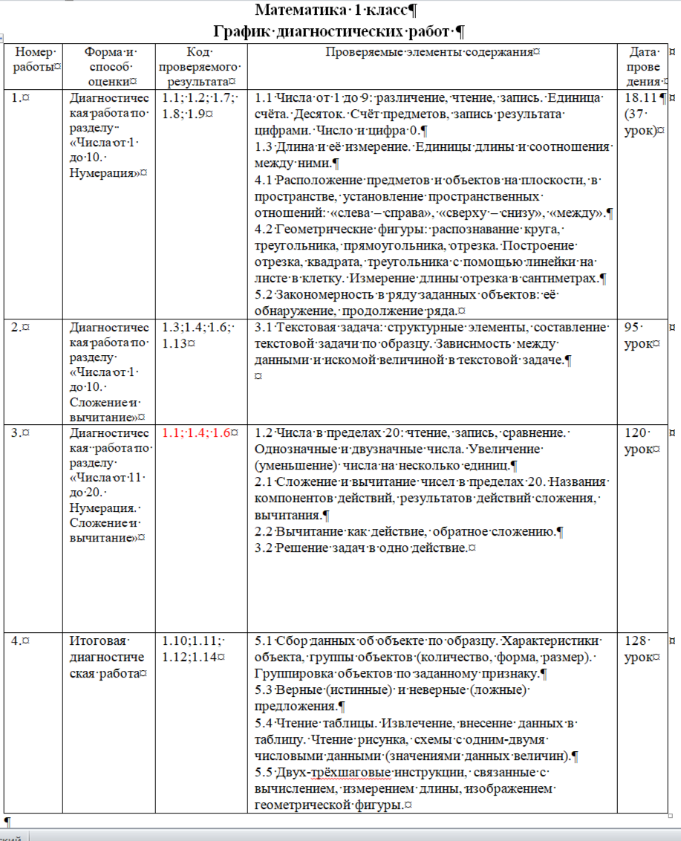
График оценочных процедур

Slide 8
Особенности заданий базового и повышенного уровней
Уровень сложности | Характеристики
Базовый | 1.Составлено на материале, соответствующем кодификаторам элементов содержания и требований к результатам. 2. Воспроизведение, применение знания (правила, алгоритма и т.п.) в стандартной ситуации 3. Способ выполнения задания очевиден для ученика
Выше базового | 1. Составлено на материале, соответствующем кодификаторам элементов содержания и требований к результатам. 2. Применение знания в нестандартной ситуации (ФГ). 3. Необходимо проявить несколько предметных результатов (из разных тем, разделов курса, других курсов) – предметная/ межпредметная интеграция 4. Работа в ситуации выбора способа из нескольких или компиляции способа из известных. 5. Наряду с предметным результатом обучения проверяет сформированность конкретного универсального учебного действия.

Slide 9
КР№ З | Код | Контрольная работа № 3. Числа от 1 до 100. Нумерация Проверяемые требования к предметным результатам … | Код | Метопредметные результаты
1. | 1.1 | 1.1 - читать, записывать, сравнивать, упорядочивать числа в пределах 100; находить число, большее или меньшее данного числа на заданное число в пределах 100, большее данного числа в заданное число раз (в пределах 20) | 1.3 | Работа с информацией
2. | 1.3 | 1.3 - выполнять арифметические действия: сложение и вычитание, в пределах 100 - устно и письменно, умножение и деление в пределах 50 с использованием таблицы умножения
3 | 1.7, 1.1 | 1.1 - читать, записывать, сравнивать, упорядочивать числа в пределах 100; находить число, большее или меньшее данного числа на заданное число в пределах 100, большее данного числа в заданное число раз (в пределах 20) 1.7 - сравнивать величины длины, массы, времени, стоимости, устанавливая между ними соотношение "больше или меньше на" | 1.3.2 | Согласно заданному алгоритму находить в предложенном источнике информацию, представленную в явном виде
4. | 1.8 | 1.8- решать текстовые задачи в одно-два действия: представлять задачу (краткая запись, рисунок, таблица или другая модель), планировать ход решения текстовой задачи в два действия, оформлять его в виде арифметического действия или действий, записывать ответ. 1.19 составлять (дополнять) текстовую задачу - ВБ | 1.3.2 | Согласно заданному алгоритму находить в предложенном источнике информацию в явном виде
5. | 1.12 1.18 | 1.12 - распознавать верные (истинные) и неверные (ложные) утверждения со словами "все", "каждый"; проводить однодвухшаговые логические рассуждения и делать выводы 1.18 - подбирать примеры, подтверждающие суждение, ответ | 1.3 | Работа с информацией
6. | 1.14 | 1.14- находить закономерность в ряду объектов (чисел, геометрических фигур)

Slide 10
Система оценивания
Базовый уровень (6б.) :
5 (6-5б.) – 100-85%
4 (4б.) – 84-70%
3 (3б.) – 69-50%
2 (2 б. <) – ниже 50%
Повышенный:
5 (4б.) - решено 2 задания
4 (2б.) – решено 1 задание

Slide 11
(1б.) 1. Вставь пропущенные числа:
а) 48, 49, …, …, 52, 53.
б) 90, …, 88, 87, …, …, 84.
(1б.) 2. Реши примеры:
69+1= 5+30= 13-7+6=
40-1= 89-9= 80+0+3=
(2б.) 3. Сравни числа и величины:
47*74 5см*5дм
60*59 6мм*5см
(2б.) 4. Реши задачу:
В вазе лежало 15 конфет. Мама положила еще 4. Сколько конфет стало в вазе?
(2б.) 5.* Заполни пропуски цифрами так, чтобы записи были верными:
7< 7 9 > 8
6.* (3б.) Найди закономерность и запиши ещё три числа:
32, 34, 37, …, …., … .

Slide 12
Раздел: «Числа от 1 до 100. Умножение и деление» 3 класс
Задания | Результаты
5*. Начерти ломаную длиной 12 см, состоящую из звеньев одинаковой длины. | П.Р. 1.18. Составлять план учебного задания и следовать ему, выполнять действия по алгоритму. М.Р. 3.1.1. Планировать действие по решению учебной задачи для получения результата, выстраивать последовательность выбранных действий. Проверяемый элемент содержания: 4.1. Конструирование геометрических фигур (разбиение фигуры на части, составление фигуры из частей)
6*. Построй столбчатую диаграмму, используя данные задачи. Катя от школы до дома тратит 5 мин. Маша тратит время на путь в 2 раза больше, чем Катя, а Петя на 4 мин. меньше, чем Маша. Учитывай, что 1 клетка равна 1 минуте. | П.Р. 1.17. Извлекать и использовать информацию представленную на простейших диаграммах, в таблицах на предметах повседневной жизни. М.Р. 1.3.4. Анализировать и создавать текстовую, графическую информацию в соответствии с учебной задачей. Проверяемый элемент содержания: 5.3. Извлечение и использование для выполнения заданий информации представленной в задании.

Slide 13
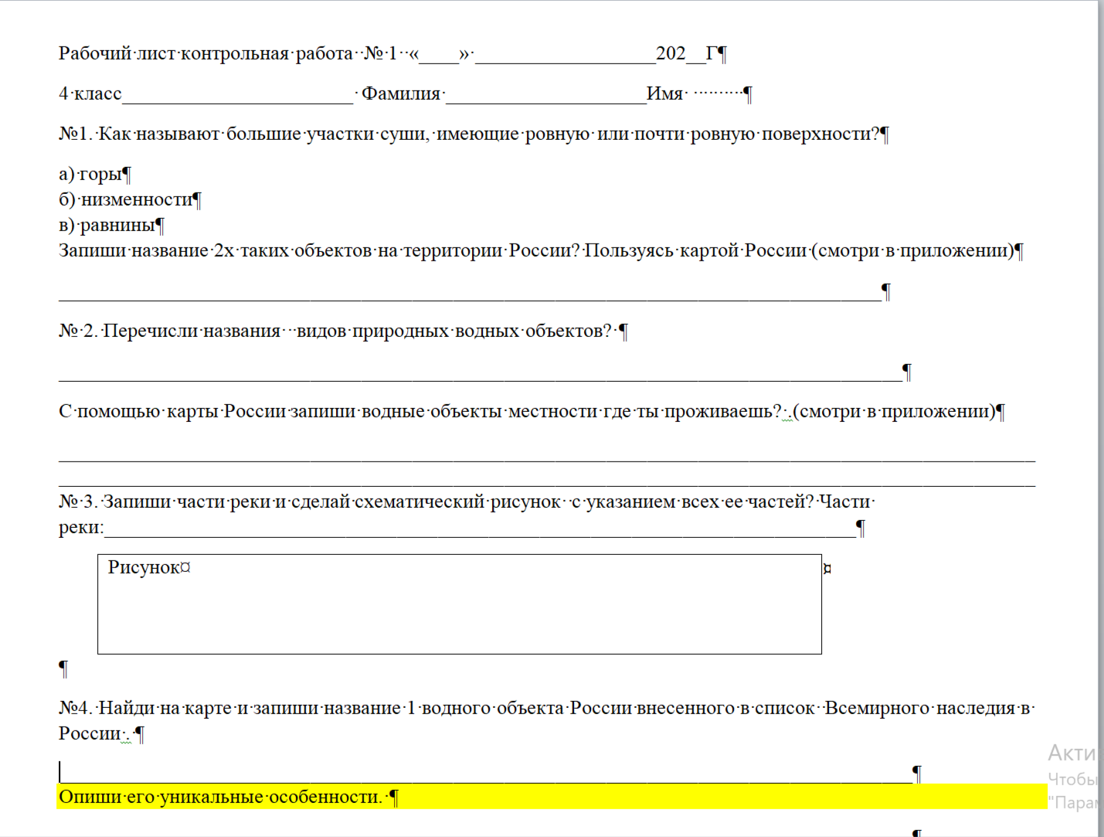

Slide 14
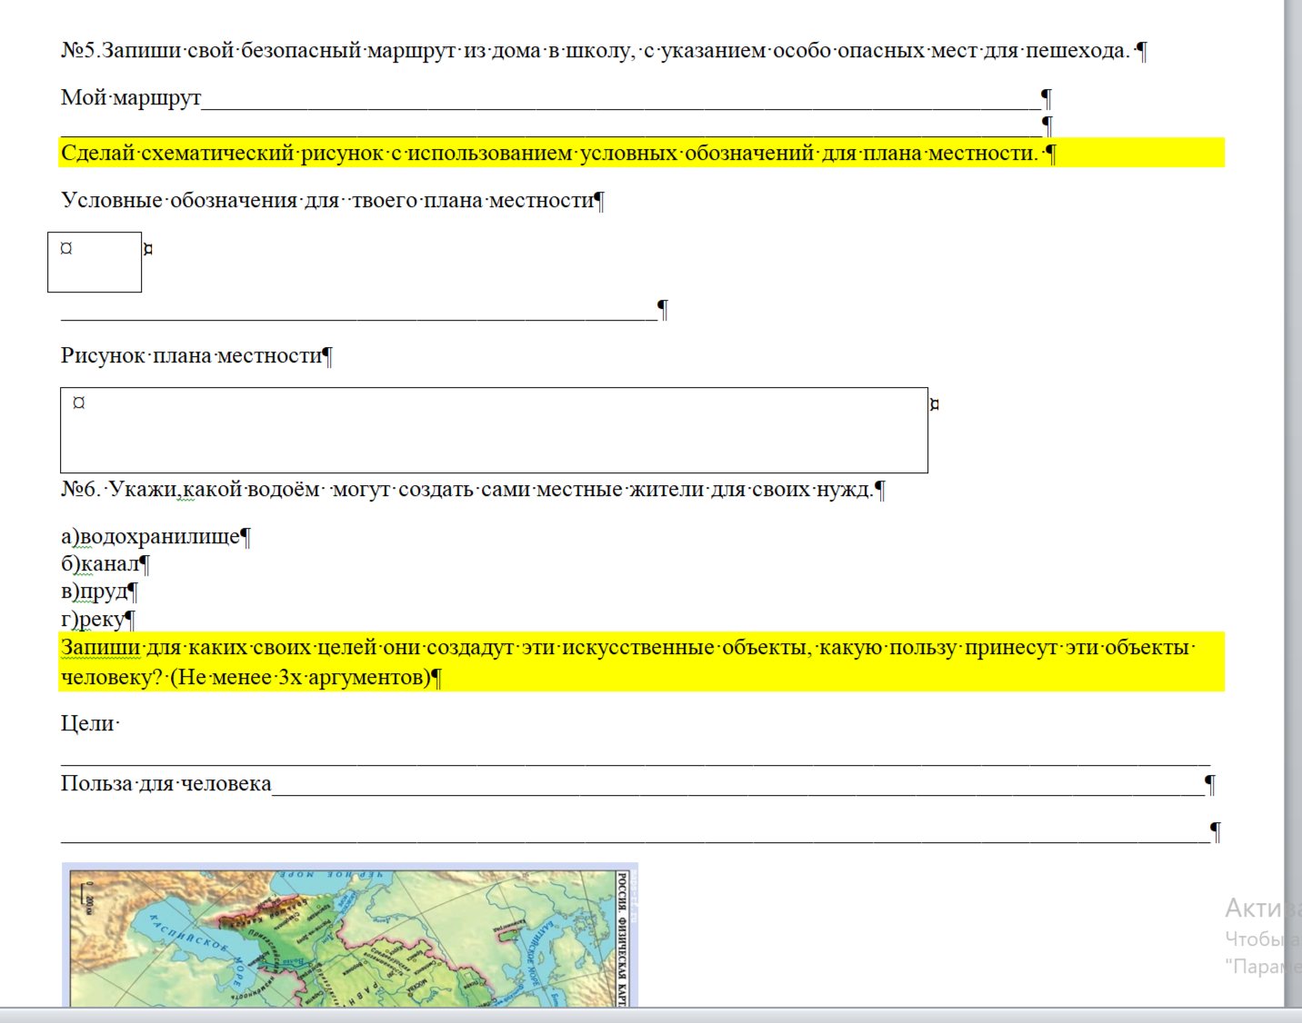

Slide 15
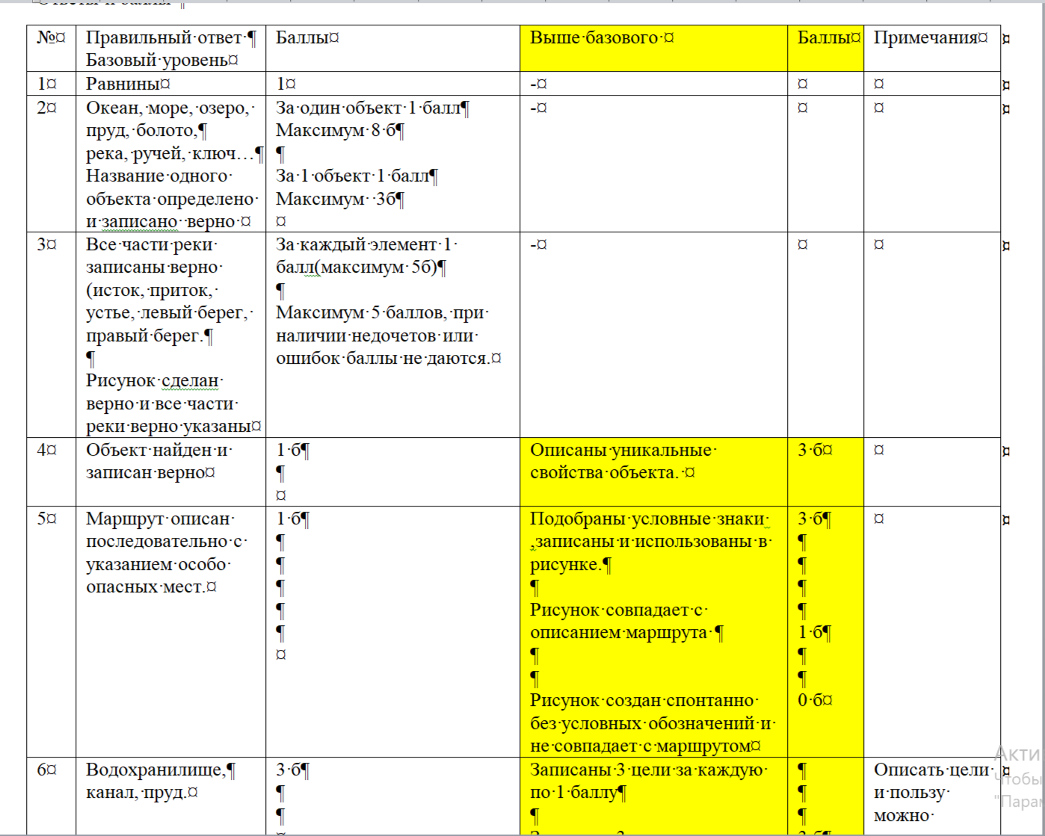

Slide 16
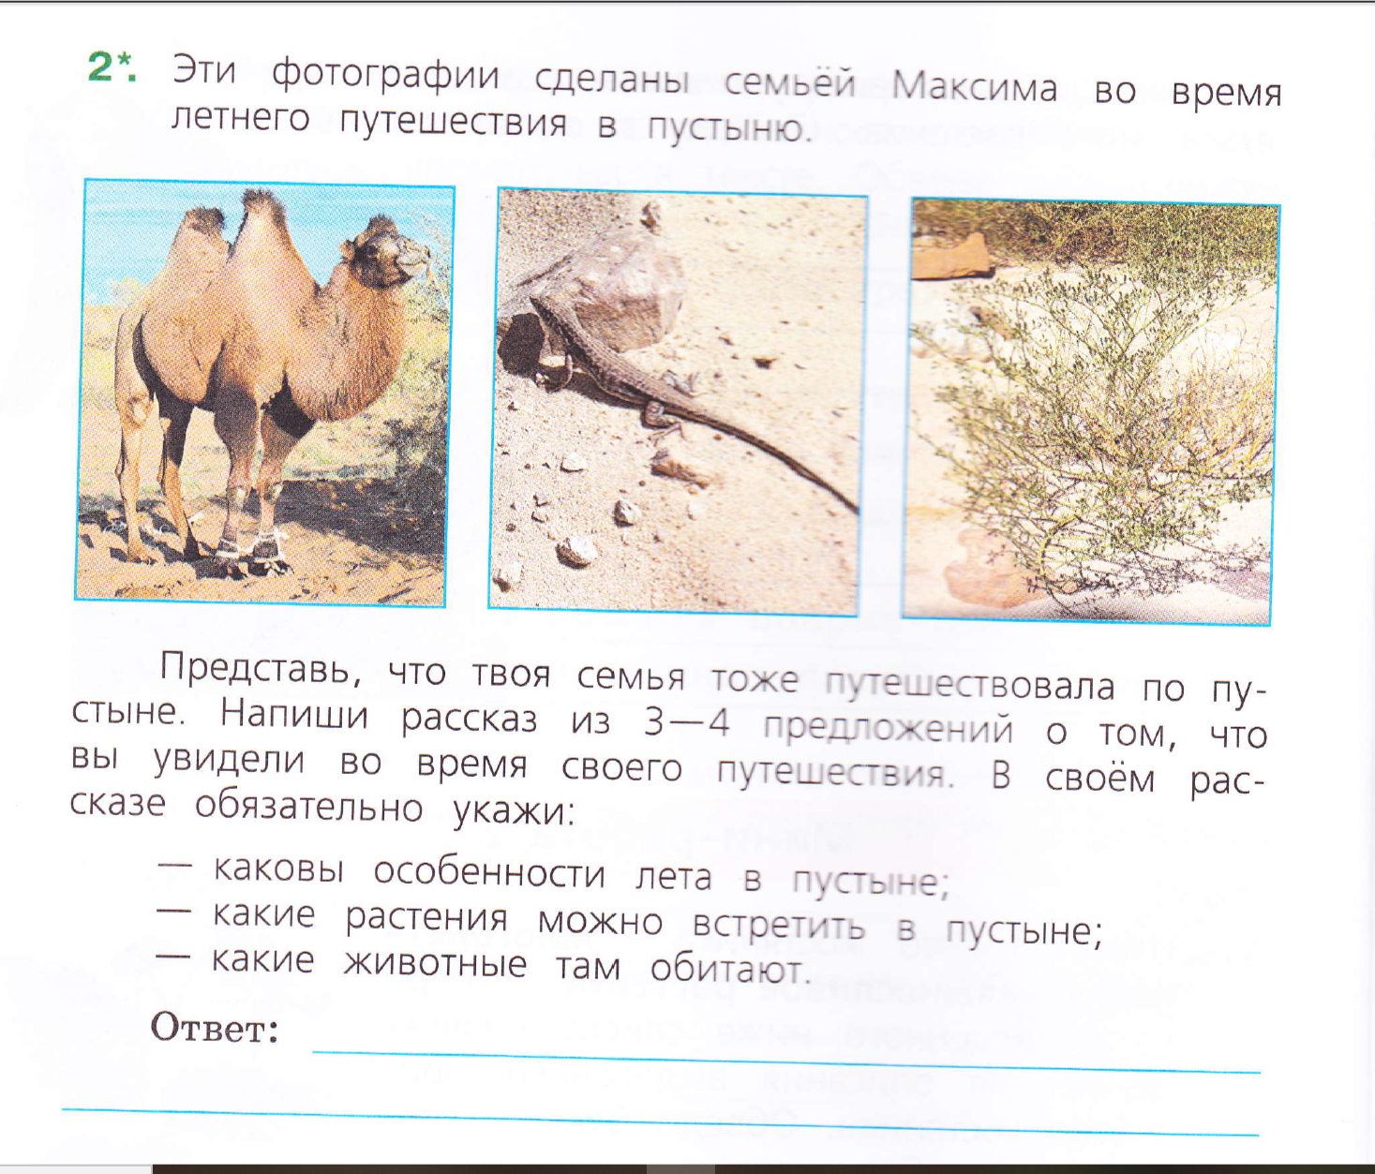
Использование качественных заданий для конструирования проверочной (контрольной) работы

Slide 17
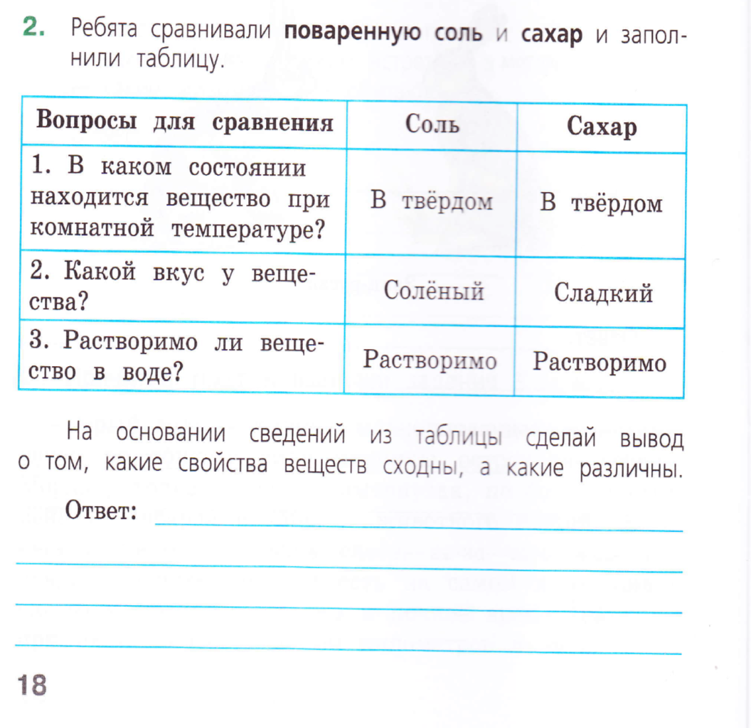
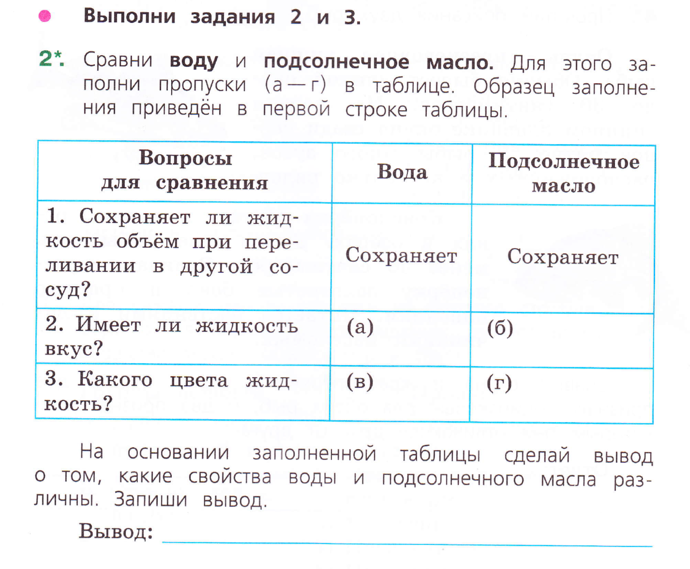
Базовый уровень сложности
1.1.1 | Сравнивать объекты, устанавливать основания для сравнения, устанавливать аналогии
1.2.4 | Формулировать выводы и подкреплять их доказательствами на основе результатов проведённого наблюдения (опыта, измерения, классификации, сравнения, исследования)

Slide 18
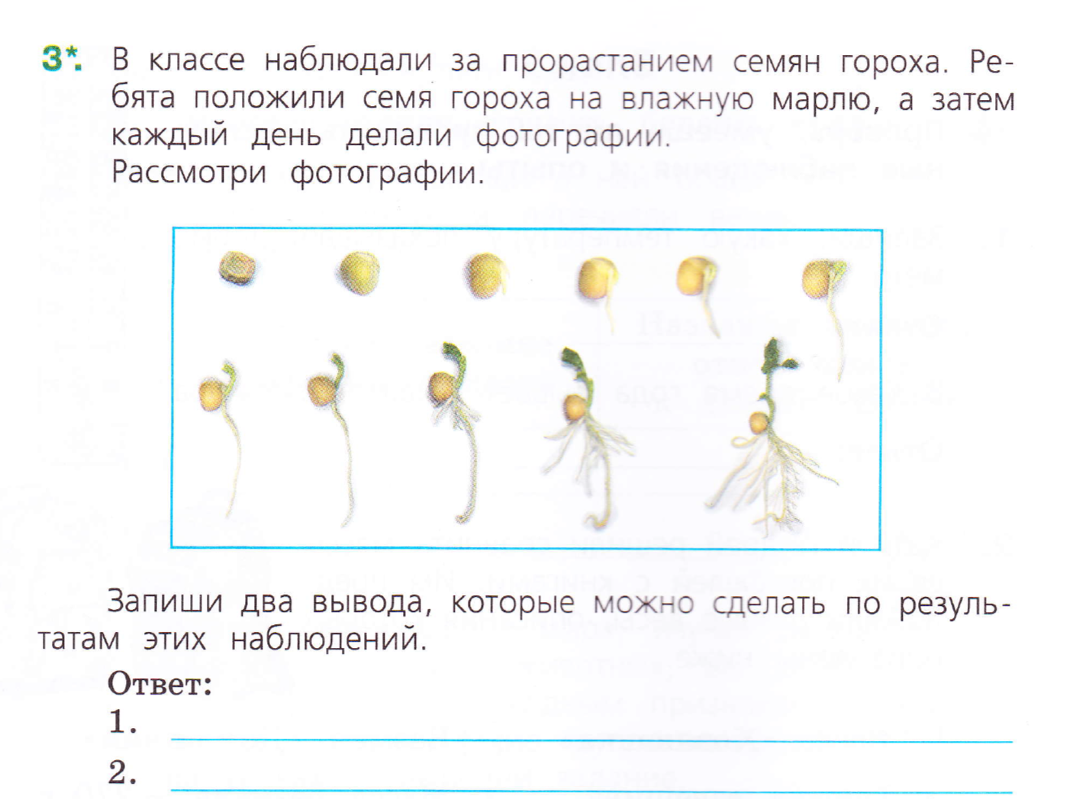
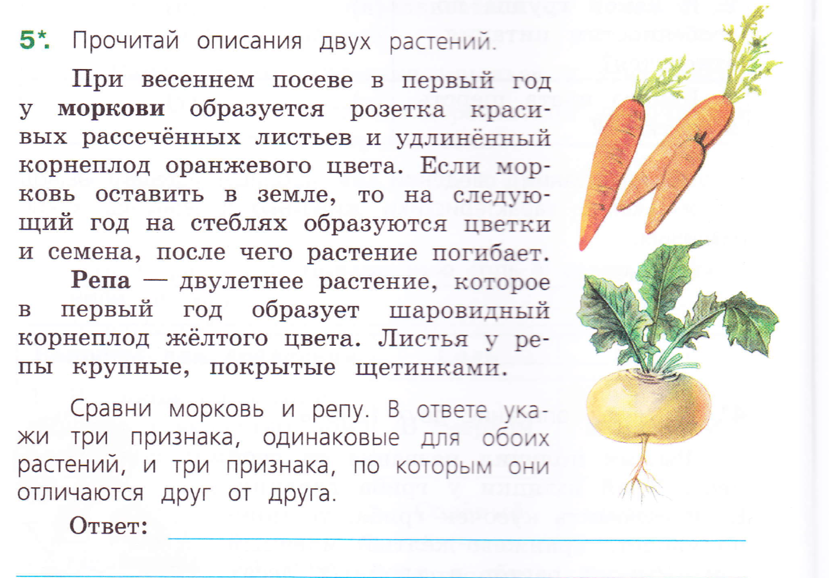
Выше базового уровня

